Slide 1
שוק ההון
מבוא ומושגי יסוד

Slide 2
מהו הון?
הפעילות הכלכלית מורכבת משילוב של שלושה גורמים שמייצרים ביחד את כל מה שאנחנו מייצרים וצורכים, החל מארוחת הבוקר שאכלתם היום ועד הבית בו אתם גרים: עבודה, ידע והון.
הון
ידע
עבודה
פעילות כלכלית

Slide 3
עבודה
הגדירו במשפט: מהי עבודה?

Slide 4
עבודה
בהקשר של פעילות כלכלית, עבודה היא פעולה שאנשים עושים בתמורה לשכר.

Slide 5
ידע
הגדירו במשפט: מהו ידע?

Slide 6
ידע
בהקשר של פעילות כלכלית, ידע הוא מידע שיש בידי אדם או אירגון אשר מאפשר לייצר מוצר או שירות מסוים.

Slide 7
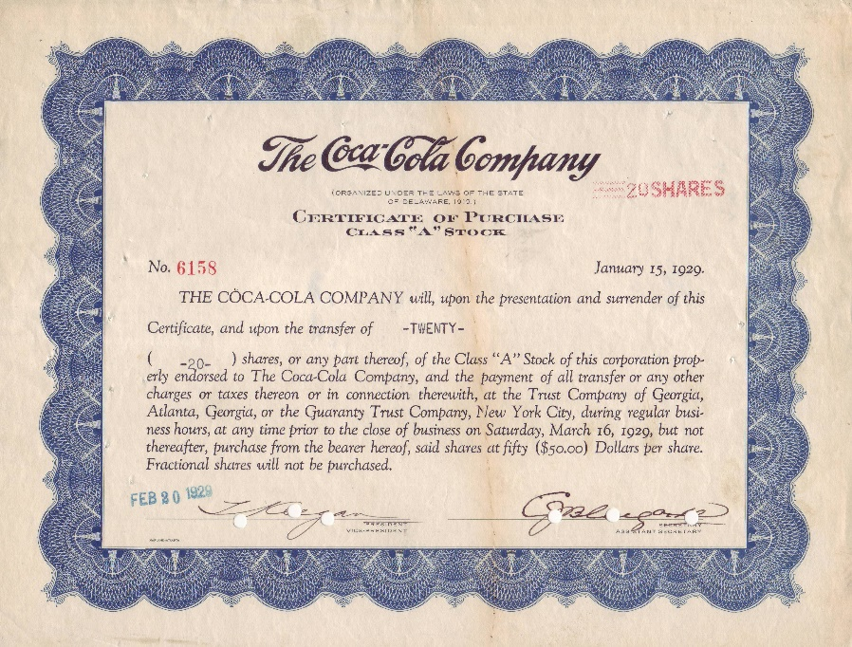
הון
כל משאב שיכול לשמש לייצור או להכנסה.
שטר של 20 מניות של חברת קוקה-קולה משנת 1929

Slide 8
משחק גיוס הון

Slide 9
משחק גיוס ההון
נתחלק לקבוצות
בכל קבוצה יהיו 4 שחקנים:
יזם
בנק
רוכשי איגרות חוב
רוכשי מניות
יש לכם 15 דקות לבחון את החלופות ולקבל החלטה
עליכם להציג החלטה מנומקת לגבי בחירת מקור המימון

Slide 10
משחק גיוס ההון
הצגת החלטות

Slide 11
משחק גיוס ההון
הצגת החלטות

Slide 12
מבנה שוק ההון

Slide 13
הבורסה לניירות ערך
מי קנה את המניות ואיגרות החוב?
אנשים פרטיים
חברות אחרות
גופים מוסדיים ⬅ אנחנו!

Slide 14
הבורסה לניירות ערך
כיצד שוק ההון משפיע עלינו?
השקעה ישירה
החסכונות שלנו
צמיחה כלכלית

Slide 15
הצמיחה הכלכלית הודות לשוק ההון
רמת החיים שלנו עלתה פי 5 במאה השנים האחרונות (1918-2018)
מספר בני האדם גדל פי 4
כלכלת העולם גדלה פי 20*
*במונחים ריאליים
Notes:
גרף מעובד מנתוני
IMF

Slide 16
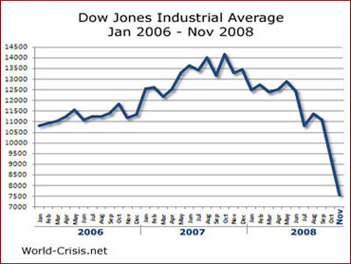
הצמיחה הכלכלית הודות לשוק ההון
המשבר הכלכלי של 2008 הפיל את בורסת ניו-יורק, החשובה בעולם, ב-50%
רק 5 שנים לאחר מכן חזרה הבורסה לרמתה טרם המשבר
אבטלה ועוני עלו בשיעור ניכר בכל העולם

Slide 17
סיכום

Slide 18
סיכום – שוק ההון
פעילות סיכום שוק ההון באתר
Notes:
לשיעור רציף

